Slide 1
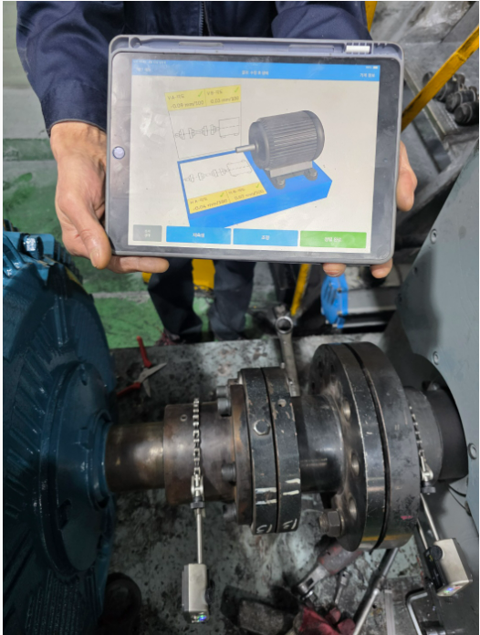
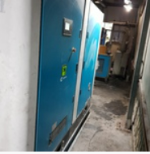
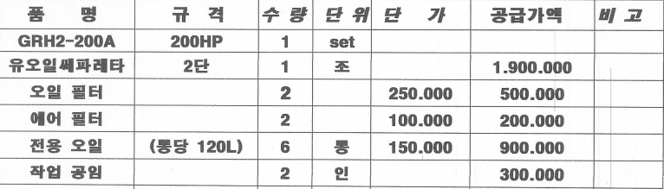
[ 보전 수선비_#13호기 메인모터 얼라인먼트외 1건 – 4월 17일 ]
번호 | 내 용 | 세부내용 | 최종금액 | 비 고
1 | #13호기 메인모터 얼라인먼트 작업 | ■ 사유 - 모터 베어링 이상으로 교체 및 얼라인먼트 작업(4월 12일) | 300,000
2 | 공장 내 압축공기용 콤프레샤 오일 및 필터 교체 | ■ 사유 - 년 2회 정기 교체 진행의 건 - 매년 4월, 10월 시행(6개월 주기) - 미실시 시 콤프레샤 기능 저하로 압축공기를 이용한 각종 설비밸브의 구동 문제발생 - 200마력 콤프레샤 (업체 : 당진종합 공압기기) | 3,300,000
▶ 콤프레샤 오일 및 필터 교체 세부내용
견적금액 : 380만원
최종합의 : 330만원

